Slide 1
第十组汇报3
2024年5月6日

Slide 2

01
小组汇报
目录
02
个人汇报

Slide 3
01
小组汇报

Slide 4
本周期小组进行情况：
1.实现学生端选课功能和课程评价功能。
2.完成了教师端的添加和编辑课程信息以及所属课程的展示。
3.完成了系统公共数据库的设计和书写。
4.完成了管理端对于教师和学生信息管理和编辑功能。

Slide 5
02
个人汇报

Slide 6
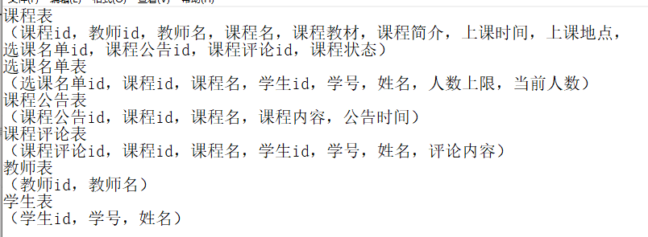

Slide 7
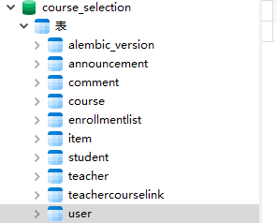

Slide 8
谢谢大家！

